Slide 1
ФОЛЬКЛОР ДЛЯ ДЕТЕЙ

Slide 3
Кто у нас хороший
Кто у нас пригожий
Ванечка хороший
Ванечка пригожий
Доброе утро, зайка мой.
Доброе утро, Алёшенька дорогой.
Я Алёшеньку люблю,
Ему песенку спою.

Slide 4
Кто - кто в этой комнате живет? Кто - кто вместе с солнышком встает? Это Машенька проснулась, Маме с папой улыбнулась, С боку на бок повернулась, И, откинув одеяло, Вдруг сама на ножки встала! А. Барто
Ой, люшеньки-люшки! Нашему Илюшке- Доброе утро. Доброе утро! Утро с шутками, Прибаутками!
Вот проснулся петушок, Встала курочка:
Подымайся мой дружок,
Встань мой Юрочка.
Солнышко, солнышко, Загляни в окошко. Загляни в окошко, Разбуди Сережку. Чтоб денек чуть- чуть был дольше, Чтобы мы узнали больше, Чтоб игрушки не скучали, А с Сереженькой играли.
Мы проснулись, Потянулись, Вместе солнцу улыбнулись. Здравствуй солнышко , Колоколнышко.

Slide 5
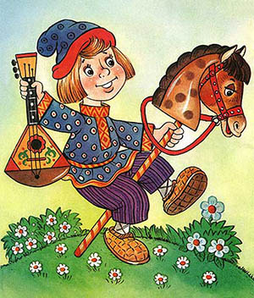
Таня, Таня маленька
Танечка удаленька,
Пройди по дорожке,
Топни, Таня, ножкой!
“Чики-чики-чикалочки,
Едет Ваня на палочке,
А Женя в тележке
Щелкает орешки”.
- Ваня, Ваня, где ты был? Куда Ванечка ходил? - Я ходил в лесочек. - Что видал? - Пенечек. Под пенечком грибок! Хвать, да в кузовок!

Slide 6
Лёвушка? Не Лёвушка… Рёвушка? Не ревушка… Так откуда: «Уу-уу!!» Раздается — не пойму. Нету рёвушек у нас, Кто ж тут плачет целый час? Чей тут мокрый кулачок? Ой, размокнет мужичок! Не размокнет, чики-чок! Посмотрите, в кулачок. Лева слезки прячет- Больше он не плачет!
Левушка
.
Придет киска не спеша И погладит малыша Мяу-мяу – скажет киска Наша детка хороша.

Slide 7
Поехали, поехали С орехами, с орехами, Поскакали, поскакали С калачами, с калачами! Вприпрыжку, вприприскочку По кочкам, по кочкам — Бултых в ямку!
Поехали, поехали За грибами, за орехами. Приехали, приехали С грибами, с орехами. В ямку бух!
Сидит белка на тележке, Продает она орешки: Лисичке-сестричке, Воробью, синичке, Мишке толстопятому, Заяньке усатому, Кому в платок, Кому в зобок, Кому в лапочку.
Hу-ка, братцы, за работу! Покажи свою охоту. Большому - дрова рубить. Печи все - тебе топить. А тебе - воду носить. А тебе - обед варить. А малышке - песни петь. Песни петь, да плясать, Родных братьев забавлять.
Этот пальчик хочет спать, Этот пальчик - прыг в кровать! Этот пальчик прикорнул, Этот пальчик уж заснул. Тише, пальчик, не шуми, Братиков не разбуди ... Встали пальчики, ура! В детский сад идти пора.

Slide 8
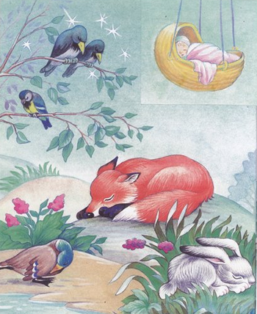
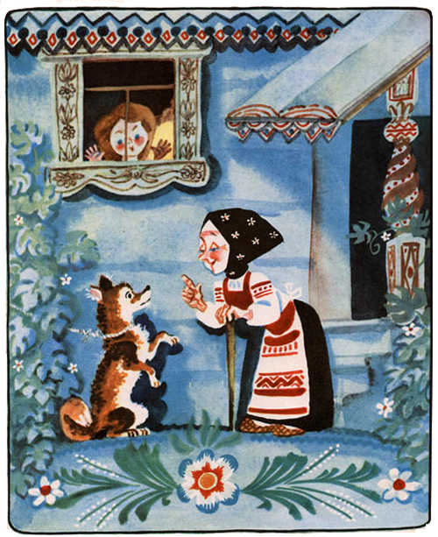
Пошёл котик на Торжок Купить Кате пирожок. Пошёл котик под мосток Ловить рыбку за хвосток. Придёт котик к Катеньке Велит Кате спатеньки.
Баю-бай, баю-бай, Ты, собачка, не лай, Белолапа, не скули, Мою детку не буди.
Баю-баю-баиньки, В огороде заиньки. Зайки траву едят, Малым деткам спать велят.
Вот и звери спят,
Птицы спят на веточках,
Лисы спят на горочках,
Зайки спят на травушке,
Утки на муравушке,
Детки все по люлечкам…
Спят-поспят,
Всему миру спать велят.

Slide 9
Сорока, сорока, Где была? - Далеко: В лесу на опушке, На попрядушке, Кашу варила, на порог становила, Деток кормила, Гостей собирала, Всех угощала: Одному - ложечку, Другому - ложечку, А третьему - целую поварежечку!
Люли, люли, люленьки, Прилетели гуленьки, Стали гули говорить: "Чем нам Машеньку кормить?" Один скажет: "кашкою", Другой - "простоквашкою", Третий скажет - "молочком, И румяным пирожком".
Умница Катенька,
Ешь кашу сладенйьку,
Вкусную, пушистую,
Мягкую, душистую.
Это - ложка, Это - чашка. В чашке - гречневая кашка. Ложка в чашке побывала - Кашки гречневой не стало!

Slide 10
Знаем, знаем - да-да-да! В кране прячется вода! Выходи, водица! Мы пришли умыться! Лейся понемножку Прямо на ладошку! Будет мыло пениться И грязь куда-то денется!
Ай, лады, лады, лады, Не боимся мы воды! Чистая водичка Умоет наше личико, Вымоет ладошки, Намочит нас немножко, Ай, лады, лады, лады, Не боимся мы воды! Чисто умываемся,
Маме улыбаемся
Водичка водичка умой мое личико
Чтобы глазки блестели,
Чтобы щечки краснели,
Чтоб смеялся роток,
Чтоб кусался зубок.
Щечки? Мыли. Носик? Мыли? А глазки? Забыли.

Slide 11
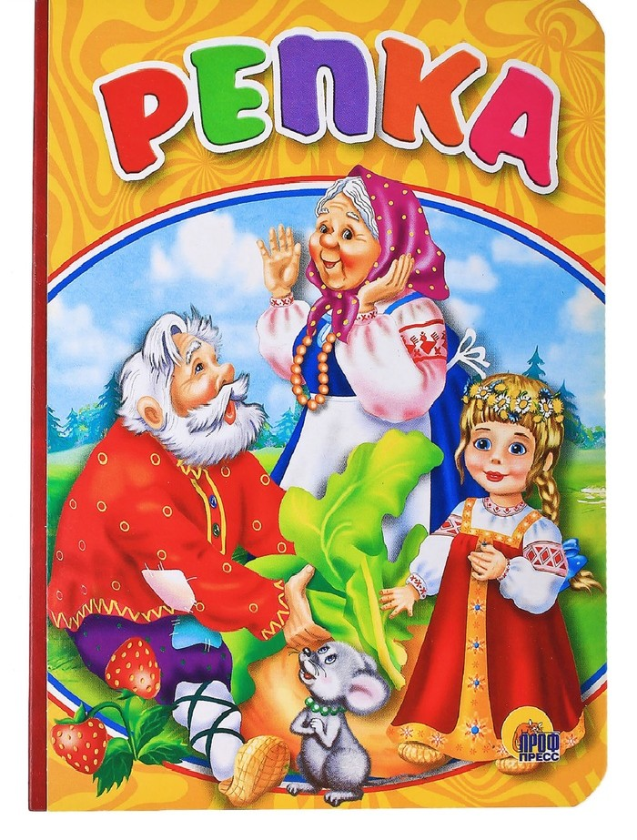

Slide 12
Солнышко, ведрышко, Выгляни в окошечко! Твои детки плачут, По камушкам скачут.
- Курочка-рябушечка, Куда пошла? - На речку. - Курочка-рябушечка, Зачем пошла? - За водичкой. - Курочка-рябушечка, Зачем тебе водичка? - Цыпляточек поить. - Курочка-рябушечка, Как цыплята просят пить? - Пи-пи-пи-пи-пи-пи-пи-пи!
***
Пошёл котик на торжок, Купил котик пирожок. Пошел котик на улочку, Купил котик булочку. Самому ли съесть, Или Ване снесть? Я и сам укушу, Да и Ване снесу.
Как у нашего кота Шубка очень хороша, Как у котика усы Удивительной красы, Глаза смелые, Зубки белые.

Slide 13
Как на (имя виновника торжества) день рожденья Испекли мы каравай, Вот такой вышины. Вот такой нижины. Вот такой ширины, Вот такой ужины.
Каравай, каравай! Кого любишь — выбирай!
Я люблю, конечно, всех, А вот (имя участника) больше всех!
У медведя во бору Грузди, рыжики беру. А медведь молчит, Не рычит и не урчит. Я и меду наберу. «Ррру!» А я убегу.
Киска-киска,
Киска, брысь
На дорожку не садись
Наши детки пойдут
Через киску упадут.

Slide 14
Спасибо за внимание!

